Slide 1
赞圈工作生活交流小程序
演讲人：唐硕

Slide 2
1.V1.0版本介绍及功页面概览
2.技术说明以及项目部署
3.待完成V2.0
4.联系我
Notes:
备注：可根据文字大小调节字号、换行，增减目录条

Slide 3
01
V1.0版本介绍及功页面概览
项目介绍

Slide 4
项目介绍
赞圈小程序：
赞圈小程序是一款基于python开发用于公司内部工作生活交流的社交小程序。为公司发布企业通知、同事间工作生活交流提供了一个平台。 目前项目代码已开源至 GitHub ：https://github.com/HKTangShuo/agreeZone/
解决的痛点：
目前公司所使用的企业微信“同事吧”小程序仅包含发布帖子这一个模块，功能较为单一。赞圈小程序在此基础完善并拓展提供了额外的功能包括企业通知、话题发布、赞书推荐等以及额外提供了一个web管理后台
由于时间有限目前赞圈小程序 V1.0版本主要实现功能如下：
小程序端：
用户登录认证
通知预览与详情查看
赞点列表、赞点详情、赞点点赞与评论、赞点发布
赞书列表、赞书详
我的页面查看
web管理端：
登录认证
通知维护
话题维护
部门维护
赞书维护
用户维护

Slide 5
01
V1.0版本介绍及功页面概览
页面预览

Slide 6
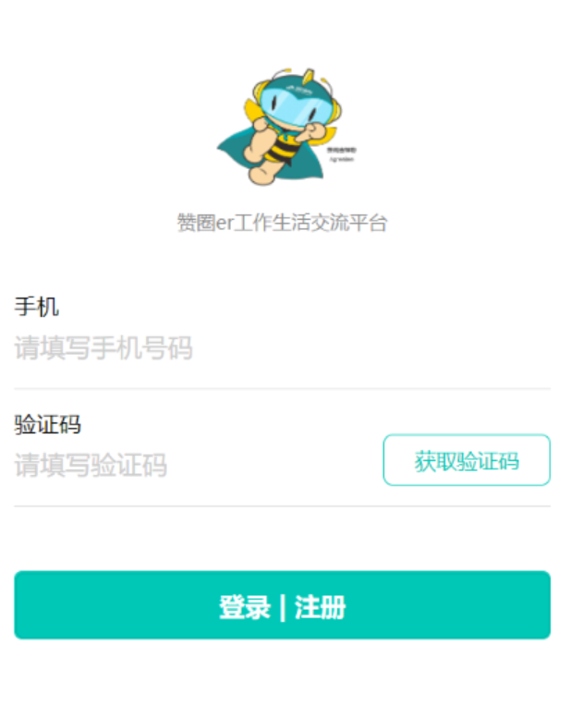
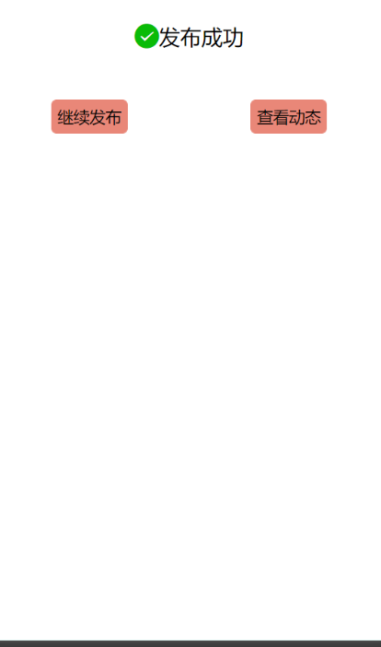
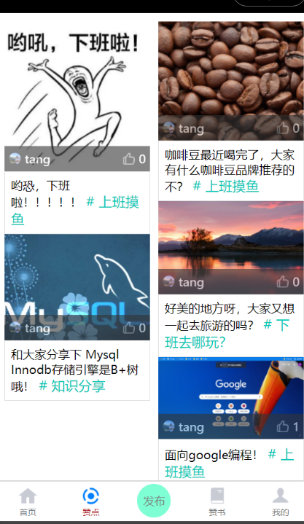
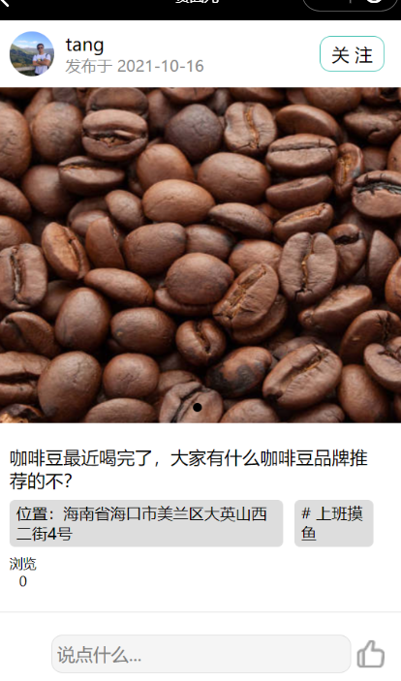
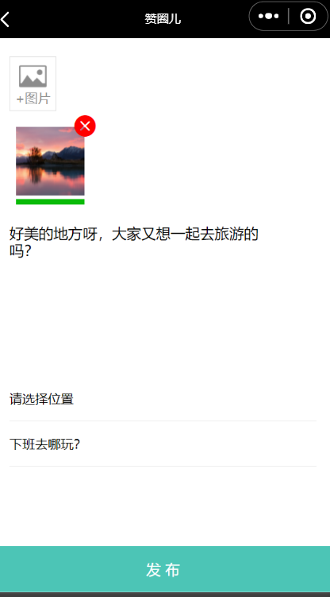
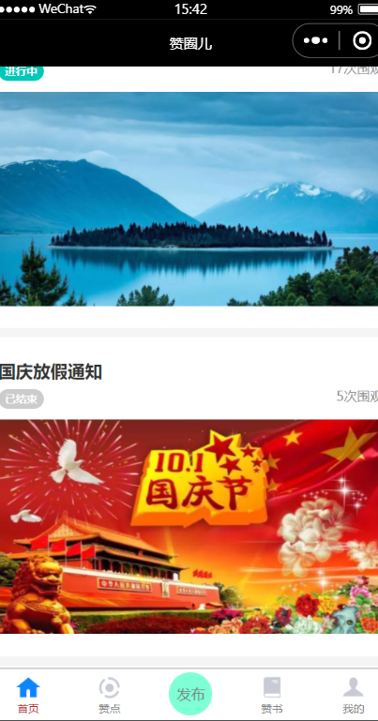
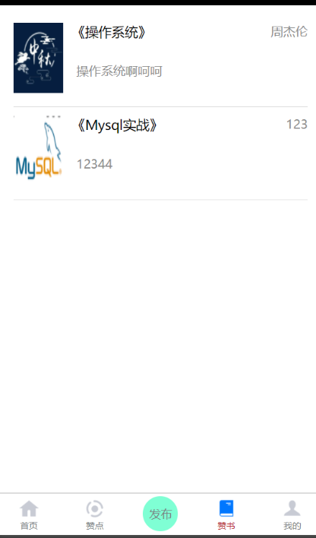
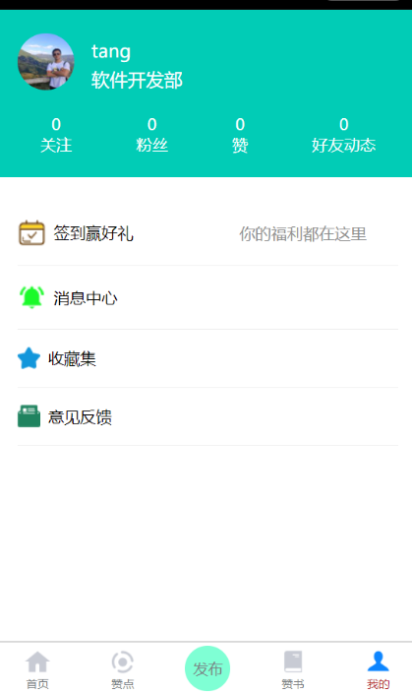
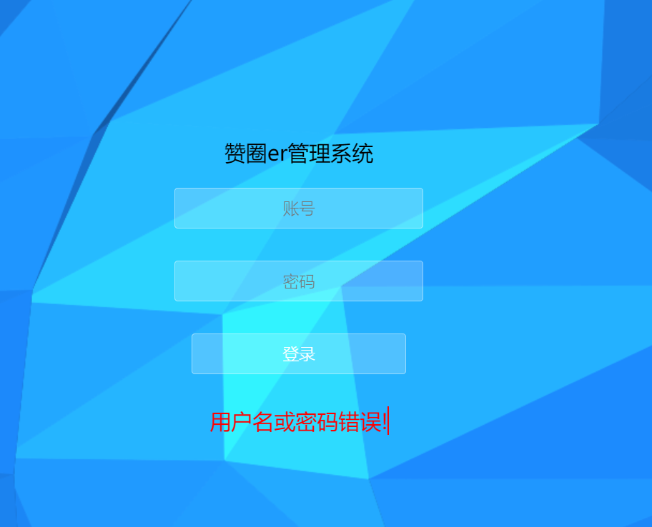
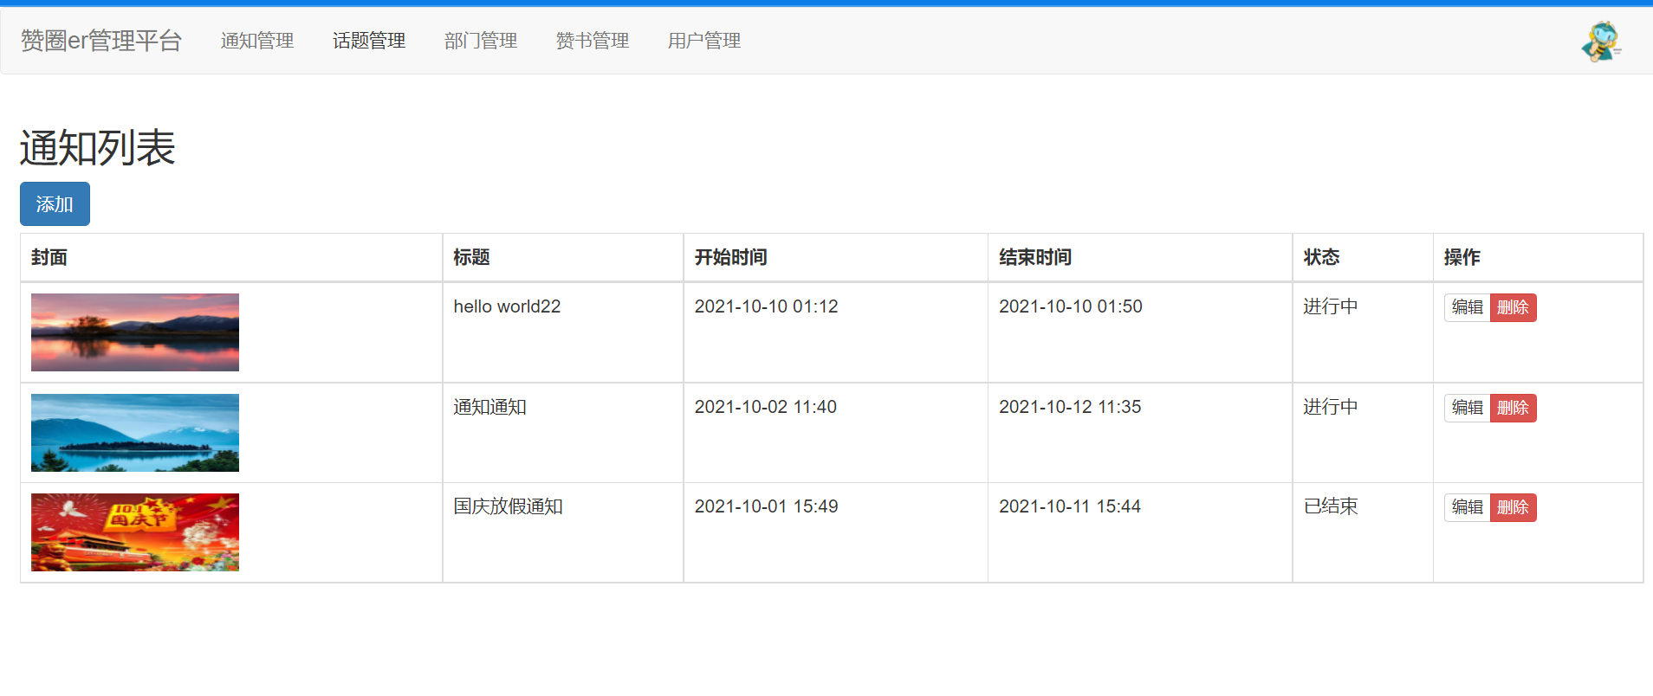
页面预览
登录页面
赞点页面
发布赞点
通知页面
赞书页面
我的页面
web管理平台

Slide 7
02
技术说明以及项目部署
技术说明

Slide 8
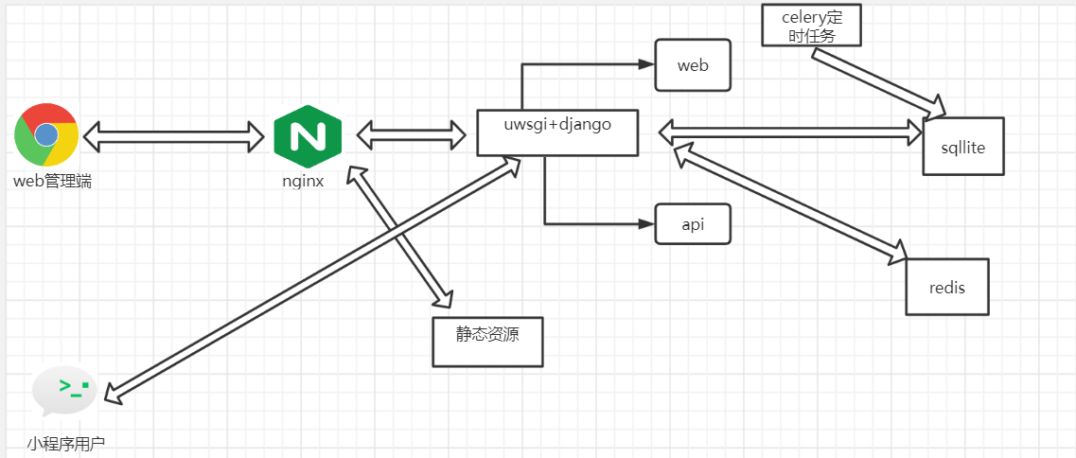
技术说明
项目主要使用python语言编写、使用到的技术主要包括：
Django、DjangoRestFrameWork
Celery开启定时任务实现对通知的开始时间、结束时间进行任务监听，处理通知状态
nginx反向代理
腾讯云对象存储、腾讯云短信
存储层使用Sqlite3、redis
页面部分参考掘金ios端app、微信ios端app
其主要流程图如下：

Slide 9
02
技术说明以及项目部署
项目部署

Slide 10

项目部署
目录结构说明
minAgreeZone 为微信小程序代码
pyAgreeZone 为微信小程序后端和管理端后端代码
apps/web 为管理端后台代码
apps/api为微信小程序后台代码

Slide 11
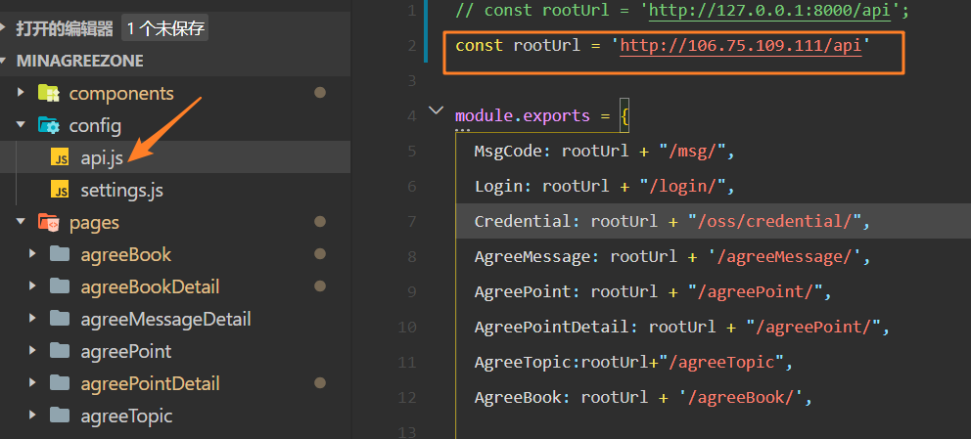
项目部署
项目部署：
目前项目后端（pyAgreeZone) 已部署到 106.75.109.111 服务器，微信小程序须在config/api.js中配置即可以直接连接该地址 `const rootUrl = 'http://106.75.109.111/api’`
也可在本地开启服务(请先确保本地已安装python3.6、redis数据库) ，windows后台启动方式如下：
cd pyAgreeZone
pip3 install -r requiements.txt
python manage.py makemigrations
python manage.py migrate
celery worker -A pyAgreeZone -l info -P eventlet
python manage.py runserver
访问 http://127.0.0.1:8000/login/
用户名 admin
密码 123456
如是Linux操作系统请安装nginx反向代理项目静态资源、通过uwsgi启动Django程序， 此处略过

Slide 12
03
待完成V2.0
项目说明

Slide 13
待完成V2.0
赞书下载与阅读
我的页面
签到功能
消息中心
收藏
意见反馈
好友动态、关注数、赞数等
部门认证

Slide 14
联系我
04
若有问题请联系唐硕
邮箱：tangshuo@agree.com.cn
微信：pctans

